Slide 1
Usabilidad Web
Herramientas para Test
Módulo: Desarrollo de Interfaces Web
CFGS Desarrollo de Aplicaciones Web

Slide 2
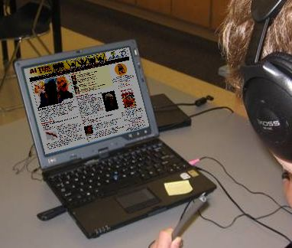
Usabilidad Web
Herramientas para test
Test de usabilidad
Herramienta de diagnóstico que permite obtener valiosa información acerca de la facilidad o dificultad de uso de un sitio Web o una herramienta tecnológica donde esté involucrada la interacción con personas.

Slide 3

Usabilidad Web
Herramientas para test
Test de usabilidad
El test se realiza con usuarios reales, representativos del target definido para el sitio Web.
Se les asigna una serie de tareas críticas que deben realizar dentro del sitio y a partir del éxito o fracaso en su realización se evalúan los niveles de usabilidad del sitio.

Slide 4
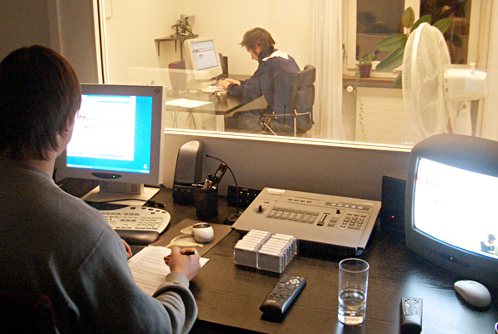
Usabilidad Web
Herramientas para test
Laboratorio de usabilidad
No importa lo que los usuarios OPINEN sobre un sitio web.
Lo importante es cómo USAN el sitio web.

Slide 5


Usabilidad Web
Herramientas para test
Tipos de evaluaciones de usabilidad
Pruebas con usuarios reales
Presenciales
Remotas

Slide 6
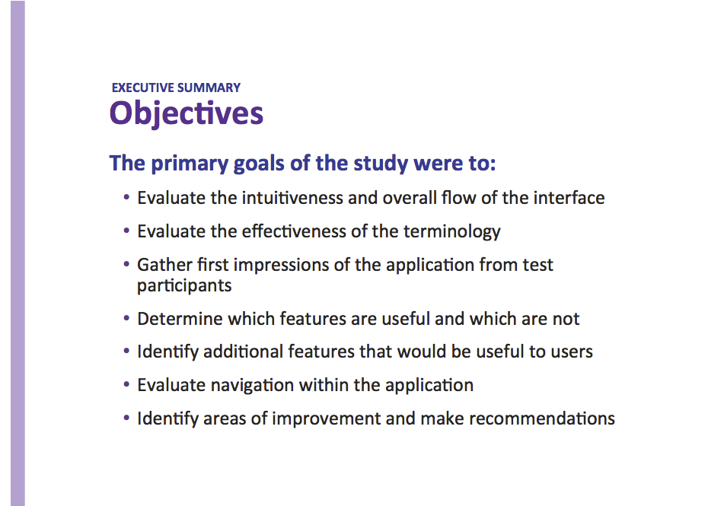
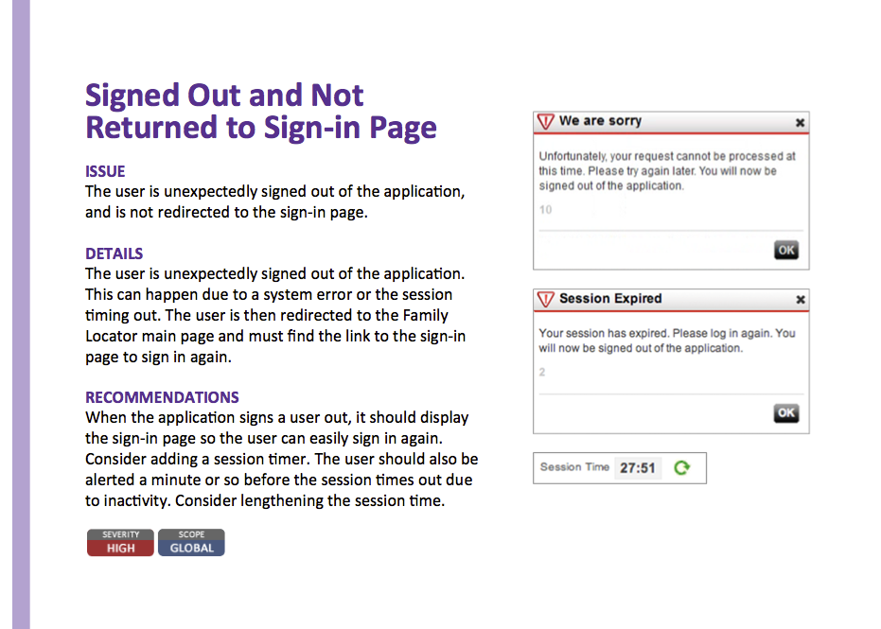
Usabilidad Web
Herramientas para test
Tipos de evaluaciones de usabilidad
Evaluación heurística por expertos
Notes:
La idea es que un profesional de la usabilidad (consultor de usabilidad, diseñador de interacción, responsable de UX) haga una revisión del producto siguiendo buenas prácticas de usabilidad, guías de heurística desarrolladas por profesionales reconocidos o normas de estandarización.
Se deben reportar la lista de problemas encontrados diferenciando en problemas de alta, media y baja severidad.

Slide 7
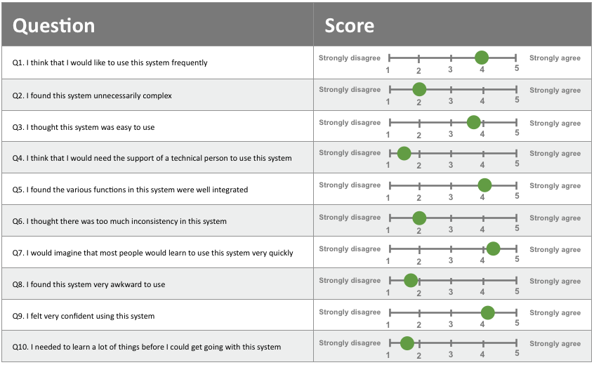
Usabilidad Web
Herramientas para test
Tipos de evaluaciones de usabilidad
Cuestionarios

Slide 8

Usabilidad Web
Herramientas para test
Tipos de evaluaciones de usabilidad
Entrevistas contextuales

Slide 9
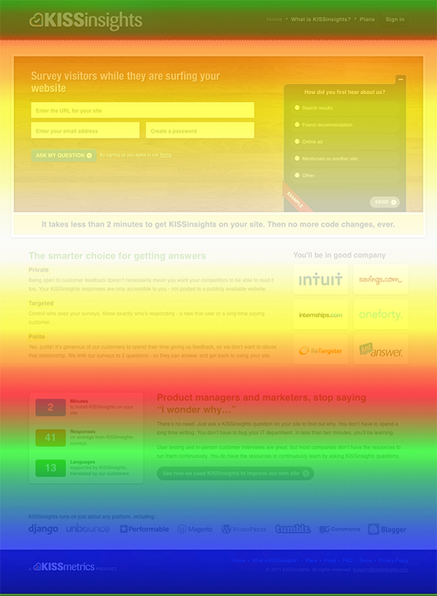
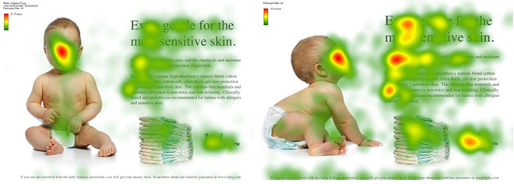
Usabilidad Web
Herramientas para test
Tipos de evaluaciones de usabilidad
Mapas de calor (Heatmap)
En base al recorrido por la web (scroll)

Slide 10

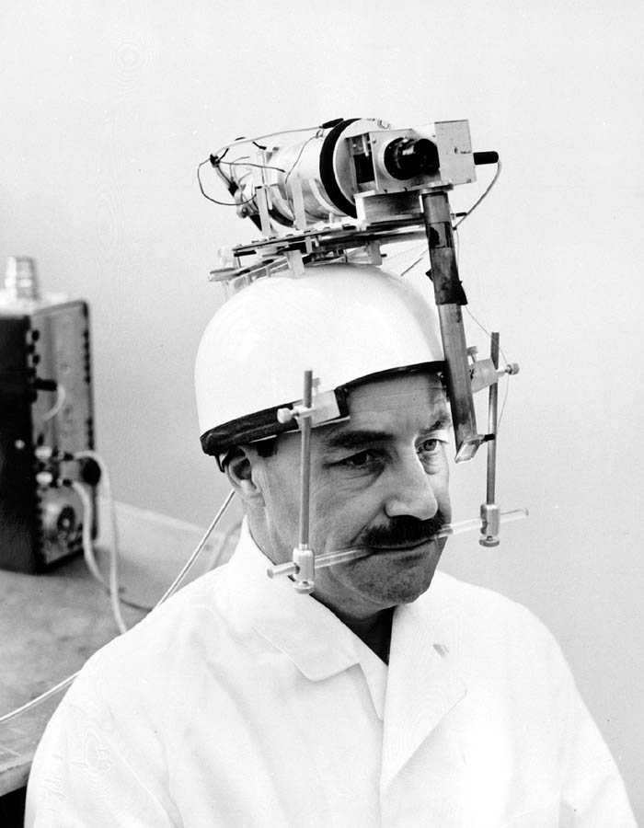
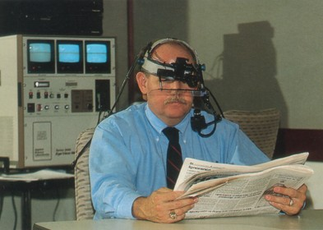
Usabilidad Web
Herramientas para test
Eye tracking – Seguimiento de retina

Slide 11
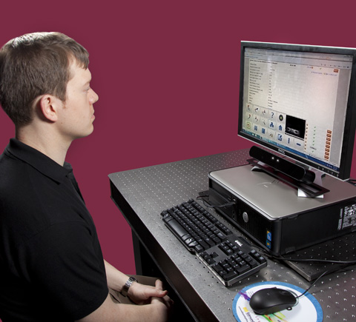
Usabilidad Web
Herramientas para test
Eye tracking
http://www.interactivevideo.com/videos/eyetracking_low_1.html

Slide 12
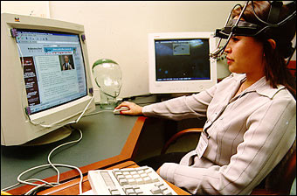

Usabilidad Web
Herramientas para test
“Eyetrack” para periódicos en línea
Investigación realizada por el Poynter Institute y la U. de Stanford. Presentada en marzo de 2000.
67 sujetos reclutados a través de promocionales en el Chicago Sun-Times y el St. Petersburg Times.
Los usuarios navegaron por 211 sitios de noticias, vieron cerca de 6.000 páginas.
Promedio de sitios visitados: seis.

Slide 13
Usabilidad Web
Herramientas para test
“Eyetrack” para periódicos en línea
Los usuarios del sitio de noticias tienden a mirar primero y más intensamente el texto. Pasan por alto fotos e imágenes en la búsqueda de información textual significativa.
Las historias cortas fueron tres veces más vistas que las largas.
En general, la lectura es superficial, pero cuando se encuentra algo de interés es más profunda (se lee más del 75 por ciento del texto elegido).
La calidad de los textos es importante para los usuarios.

Slide 14
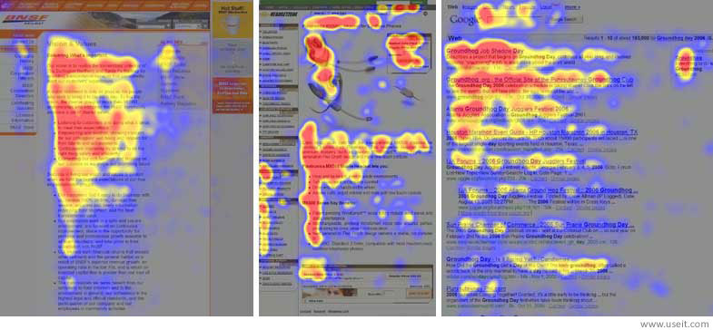
Usabilidad Web
Herramientas para test
¿Cómo recorren los usuarios la pantalla?

Slide 15
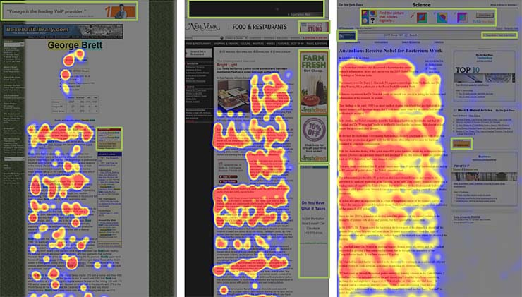
Usabilidad Web
Herramientas para test
¿Cómo se comportan los usuarios ante la publicidad en la web?
!!!La ignoran!!!

Slide 16
Usabilidad Web
Herramientas para test
Experiencia del usuario web
¿Porqué es importante la usabilidad en un sitio web?
Los usuarios expertos completan sus tareas con éxito en un 66% de los casos.
Los usuarios expertos permanecen en la página principal un promedio de 5 segundos.
En promedio, invierten 25 segundos visitando un sitio, antes de abandonarlo.
Un sitio web tiene solo el 12% de posibilidades de ser revisitado.

Slide 17
Usabilidad Web
Herramientas para test
Experiencia del usuario web
Los usuarios experimentados permanecen en la página principal un promedio de 5 segundos.
Durante ese tiempo, la página principal debe responder las siguientes preguntas:
A qué lugar llegaron.
Qué beneficios ofrece el sitio.
Qué opciones ofrece el sitio, y cómo llegar a la información más relevante para el usuario.

